Slide 1
Spring Boot
04. Exception handle

Slide 2
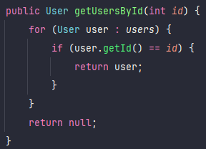
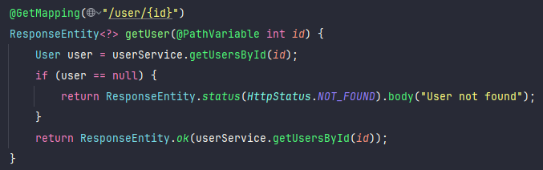
Example
Ví dụ trường hợp chúng ta get thông tin User theo ID
Thông thường ta sẽ check xem thông tin User theo ID có tồn tại không để trả về status cho đúng

Slide 3
Example
Thay vì sử dụng phương án như trên để xử lý thì ra có thể custom exception để sử dụng

Slide 4
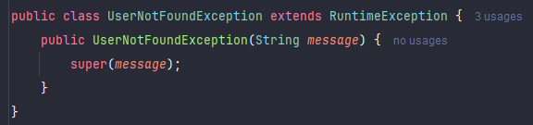
Exception handler
Ví dụ ta tạo một exception là UserNotFoundException, được extends từ RuntimeException

Slide 5
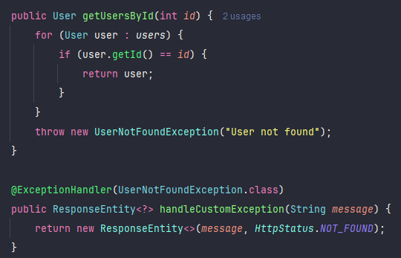
Exception handler
Có 2 cách xử lý exception như sau:
1. Xử lý cho nội bộ từng class

Slide 6
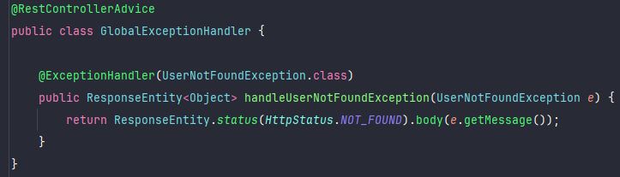
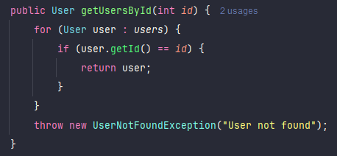
Exception handler
Có 2 cách xử lý exception như sau:
2. Xử lý global

Slide 7
Exception handler
Có 2 cách xử lý exception như sau:
1. Xử lý cho nội bộ từng class
Với cách này thì chúng ta chỉ sử dụng trong class đó thôi
Chỉ những exception nào mà đặc thù, tương lai không sử dụng cho các class khác nữa thì ta dùng cách này cho tiện
2. Xử lý global
Với cách này thì common hơn, chúng ta có thể sử dụng ở bất cứ đâu chúng ta cần
Cách xử lý của cả 2 thì sẽ như nhau

Slide 8
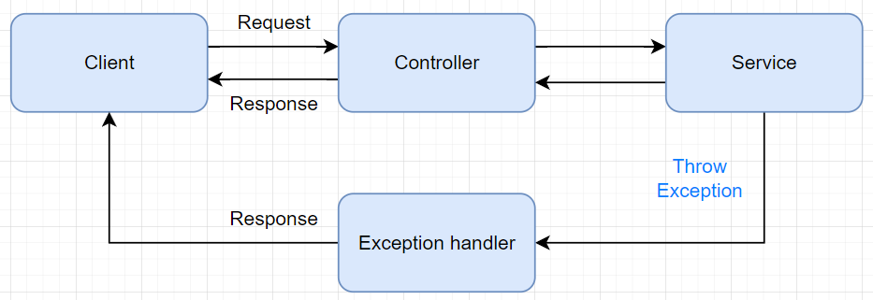
Exception handler
Hoạt động của nó:
Bình thường thì với mỗi request từ Client thì Controller sẽ nhận và phản hồi lại
Còn trường hợp lỗi thì sẽ throw ra một exception, và sẽ có một bộ phận Exception hanler sẽ chờ sẳn, thấy exception được thả ra là sẽ tóm ngay và đem đi xử lý. Lúc này phản hồi lại Client không còn là Controller nữa mà là Exception handler

Slide 9
Exception handler
Một số keyword mới đó là @ExceptionHandler và @RestControllerAdvice (@ControllerAdvice + @ResponseBody)
@ExceptionHandler là một annotation trong Spring được sử dụng để xử lý các exception. Khi một exception xảy ra trong ứng dụng, @ExceptionHandler sẽ giúp định tuyến exception đó tới phương thức xử lý tương ứng mà bạn đã định nghĩa.

Slide 10
Exception handler
Một số keyword mới đó là @ExceptionHandler và @RestControllerAdvice (@ControllerAdvice + @ResponseBody)
@ControllerAdvice là một annotation trong Spring, được sử dụng để khai báo một class mà sẽ xử lý các global exception cho tất cả các controller trong ứng dụng.
Điều này giúp bạn tập trung và tái sử dụng xử lý exception, thay vì phải xử lý từng exception riêng lẻ cho từng class.

